Slide 1
МДОУ детский сад № 5 г.Сердобска
Районная научно-практическая конференция
младших школьников и детей старшего дошкольного возраста
« Я - исследователь»
ИССЛЕДОВАТЕЛЬСКАЯ РАБОТА
«ПОЧЕМУ ЗИМОЙ ГЛАЗА НЕ МЕРЗНУТ?»
Выполнил: Малышев Никита
воспитанник старшей группы
Руководитель: Орлова Елена Александровна

Slide 2
Цель - формирование представлений о строение глаза, его защитных функций
Задачи:
Научиться получать информацию из различных источников: интернет, энциклопедии, научные телепередачи;
Сформировать представление о строение глаза;
Познакомиться со свойствами организма, не позволяющими глазам замерзнуть;
Выделить простые свойства слезы и провести опыты с простой и соленой водой;
Сформулировать правила ухода за глазами и сделать буклет « Глаза-зеркало души».

Slide 3
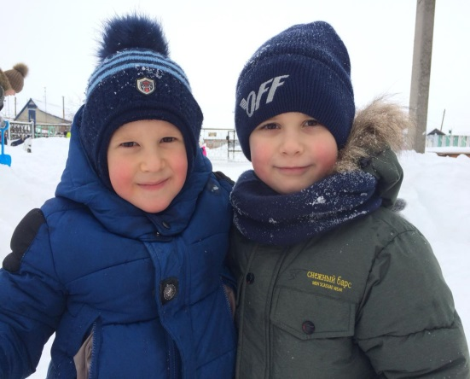
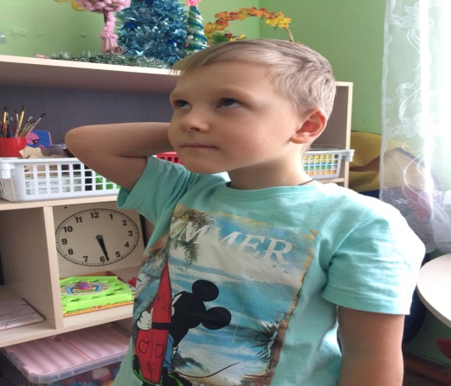
Мое любимое время года - зима. Зимой я очень люблю гулять на улице несмотря на то, что там холодно .
«Почему зимой глаза не мерзнут?»

Slide 4
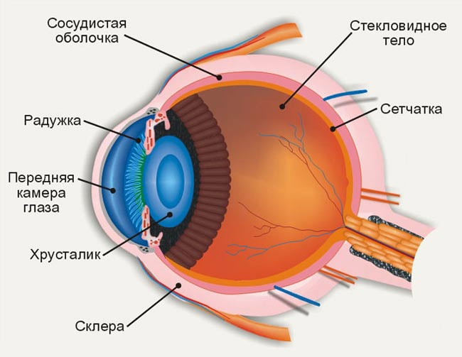
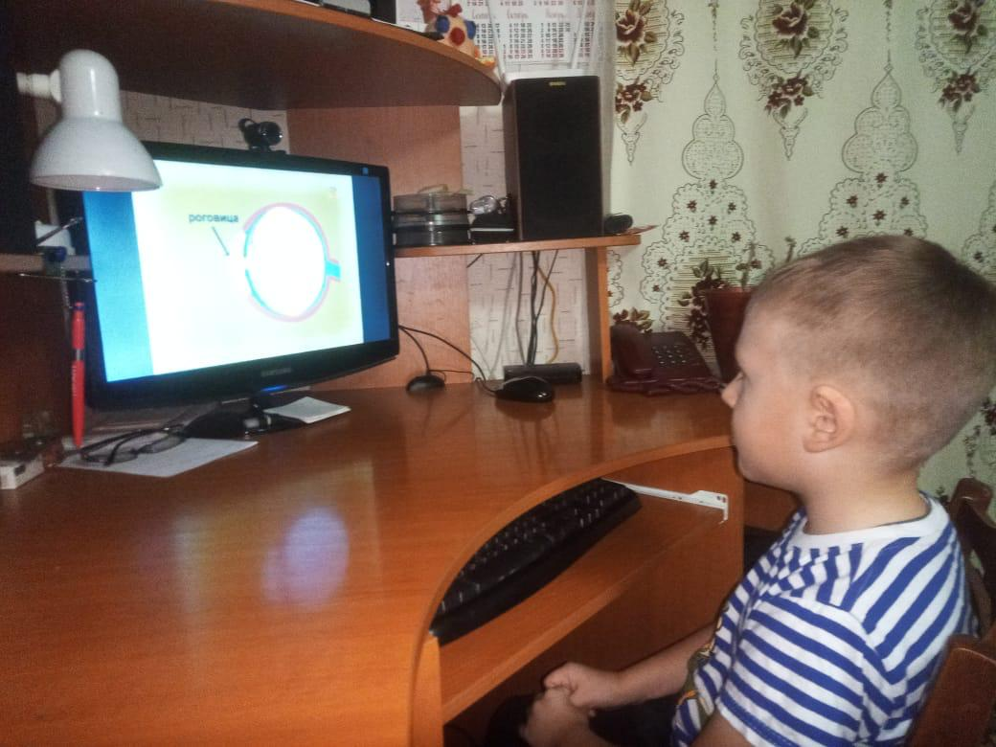
Из книг и телепередач мы узнали о строении глаза.

Slide 5
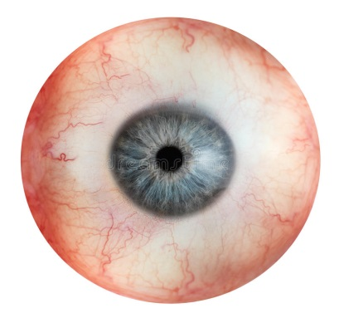
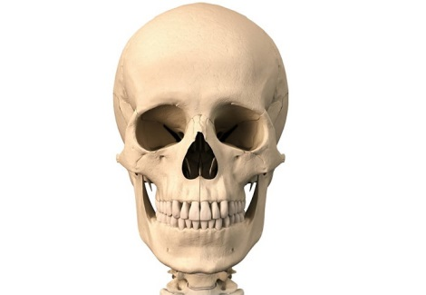
В глазах присутствует огромное количество кровеносных капилляров. Как только температура становится холодной, кровообращение усиливается. От этого, глазам становится теплее, и они не чувствуют холода.
Так же глазное яблоко хорошо защищено от различных повреждений со стороны окружающей среды: большая его часть расположена в углублении черепа - глазнице, а снаружи его прикрывает веко.

Slide 6
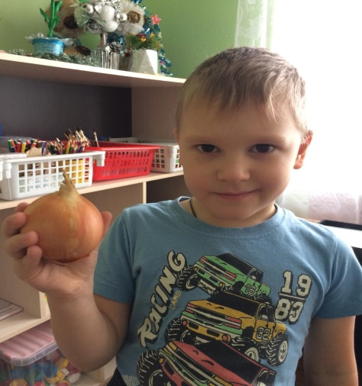
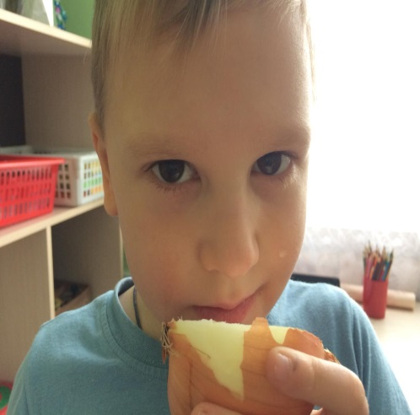
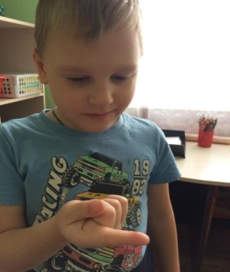
1.Опыт «Исследование свойств слезы»
1.Сначала я с большим трудом добыл свои слезы. В этом мне помог репчатый лук.
2.Слезы прозрачные бесцветные и жидкие, как вода.

Slide 7
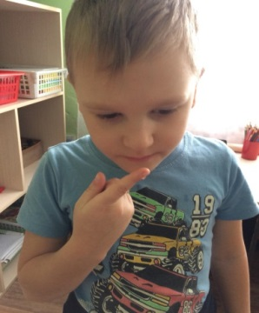
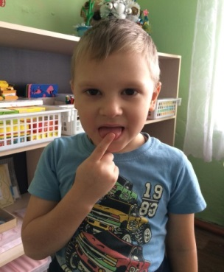
3.Слезы они не пахнут.
4.На вкус они солёные.

Slide 8
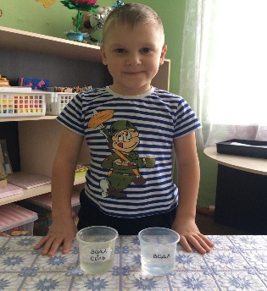
2. Опыт «Пресная и солёная вода»
Я поставил под сомнение тот факт, что соленая вода замерзает только при очень низких температурах, и решил провести небольшой опыт, заморозив чистую воду из-под крана и точно такую же воду, в которую добавил соль.
1) В два стакана налил одинаковое количество воды.

Slide 9
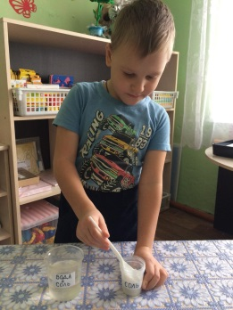
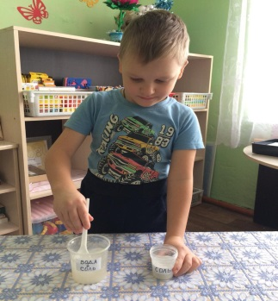
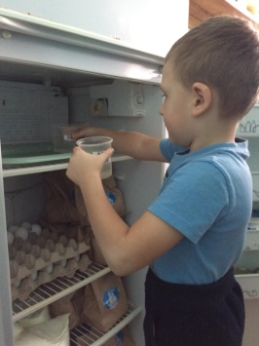
2) В правый стакан добавил соль и размешал.
3) Поставил оба стакана с водой в морозильную камеру.

Slide 10
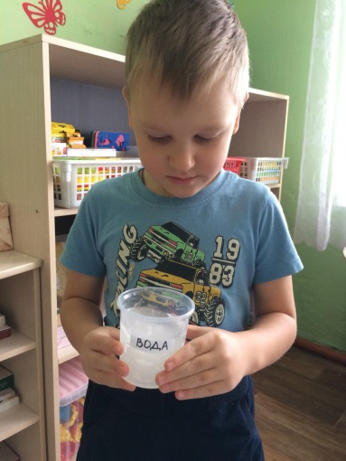
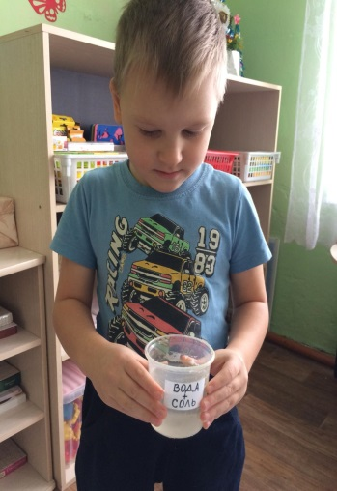
4) Через 1 час я достал из морозильной камеры стаканы и увидел, что в стакане с пресной водой образовался лёд, а солёная вода осталась в жидком состоянии, только стала очень холодная.

Slide 11
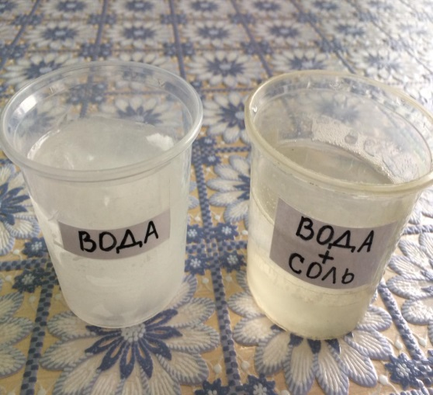
Вывод: Таким образом, учитывая, что вода замерзает при 0 С, а максимально холодная температура в моей морозильной камере составляет - 180 С, соленая вода все равно осталась в жидком состоянии.

Slide 12
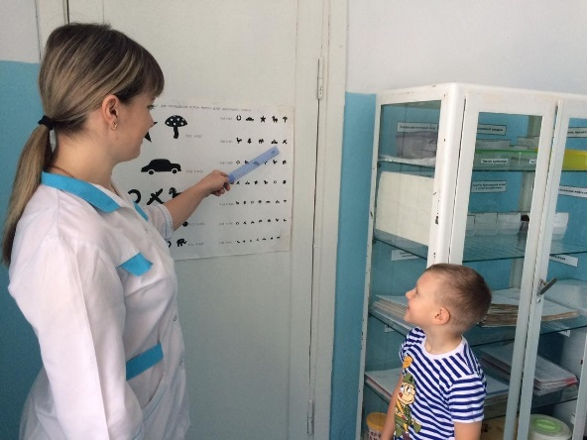
Медсестра нашего детского сада Алена Анатольевна подтвердила нам все, о чем мы узнали ранее о глазах.
Самым лучшим природным лекарством для зрения являются фрукты и овощи, содержащие витамин А, С и каротин, которые необходимы для восстановления и улучшения зрения.

Slide 13
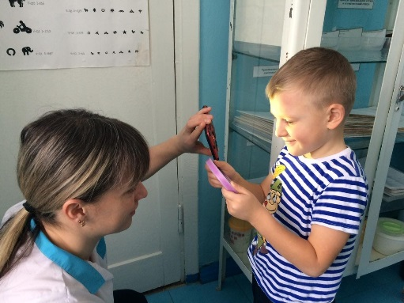
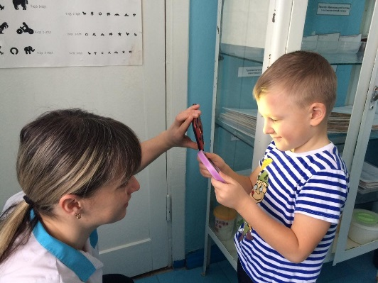
Алена Анатольевна предложила понаблюдать за своими глазами в зеркало, и мы увидели, что если на глаз направить яркий свет, то зрачок сужается, а в темноте он, наоборот, становится большим – расширяется. Так глазной аппарат защищает сетчатку от губительного действия яркого света.

Slide 14
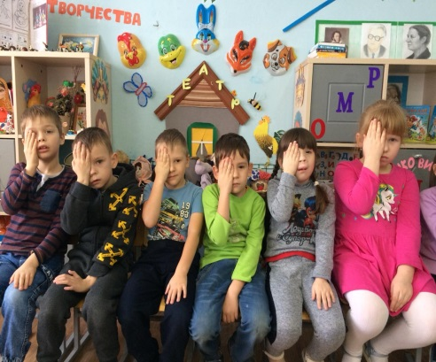
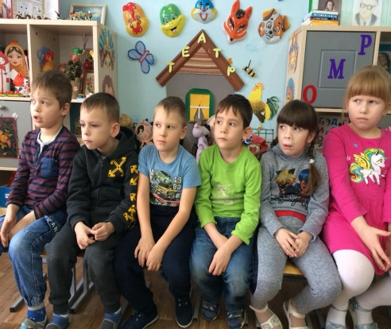
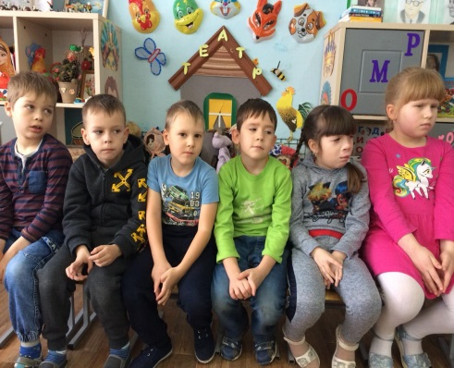
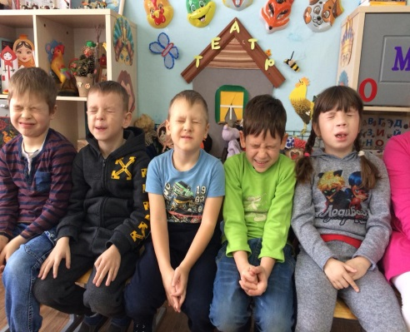
В своей группе мы каждый день делаем гимнастику для глаз:

Slide 15
Таким образом, выдвинутая нами гипотеза подтвердилась: изучив строение глаза и свойства организма, мы поняли, почему они не замерзают в холодное время года.
И мы пришли к следующим выводам:
• Глаза никогда не мерзнут, потому что в них отсутствуют нервные окончания, чувствительные к холоду (терморецепторы);
• Жидкость, которая увлажняет глаз – это не чистая вода, она содержит соли;
• Глазное яблоко хорошо защищено от повреждений со стороны окружающей среды;
• Глаза – один из важных органов, который надо беречь:
- меньше смотреть телевизор,
- играть в компьютер,
- читать только при правильном освещении,
- правильно питаться, т.е. кушать овощи, фрукты, в частности, морковь и чернику.

Slide 16
Спасибо за внимание !

